Slide 1
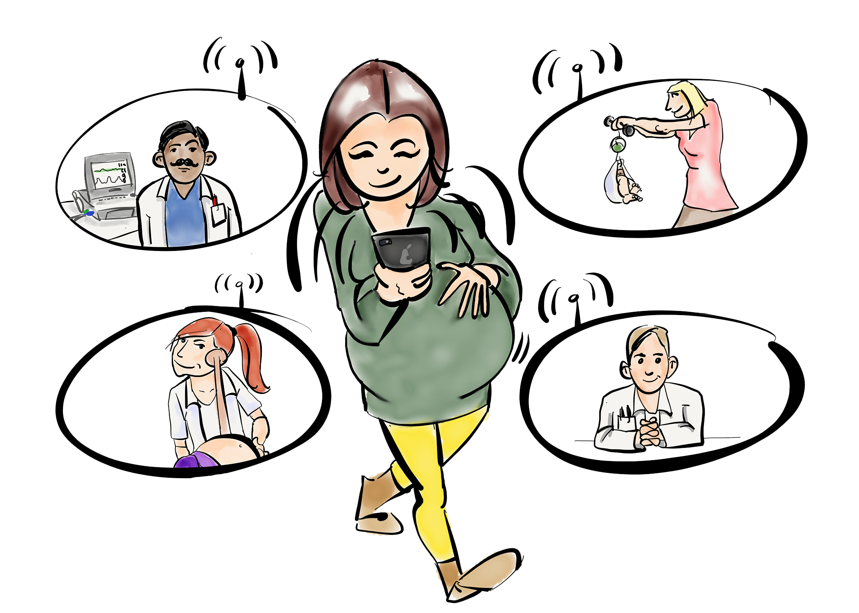

Slide 2
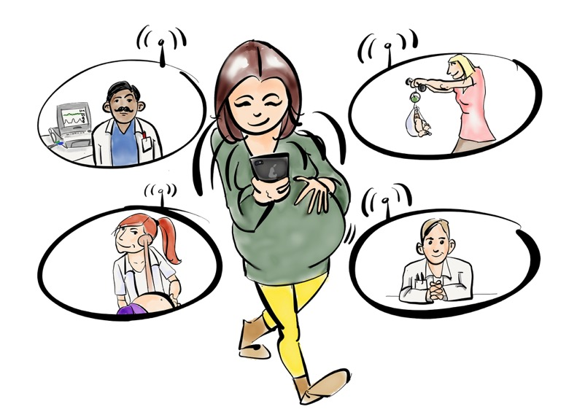

Vision
Fleksibel og individuel løsning til gravide
Fleksibel og agil projekt- og samarbejdsform

Slide 3
Proces
Processen indeholder en møderække og hjemmeopgaver for den tekniske arbejdsgruppe.
På første møde prioriteres issueliste, så de er tydeligt hvilke emner der behandles hvornår.
Det er op til den enkelte organisation, at sikre den er korrekt repræsenteret i dette arbejde.
Gruppen kan indstil emner til styregruppen efter disse er behandlet i gruppen.

Slide 4
Møderække og hjemmeopgaver
MØDE
EMNE 1: FORRETNINGSREGLER
PRIORITERING AF ISSUELOG
Præsentation og dialog om Forretningsreglerne
Præsentation af issuelog med fokus på Pilot og senere implementering af løsningen. Vi afklarer og afslutter emner på mødet.
HJEMMEOPGAVE
EMNE 1: FORRETNINGSREGLER
Forretningsregler cleares af i jeres bagland.
Tilbagemelding skriftelig senest d. 17. november 2020
MØDE
EMNE 1: FORRETNINGSREGLER
EMNE 2: AFTALER
Opsamling på forretningsregler – klargøring til indstilling i styregruppen
Opsamling på issuelog
MØDE
EMNE 3: KODER
EMNE 4: KRYDSREFERENCER
HJEMMEOPGAVE
EMNE 3: KODER
MØDE
SNITFLADEBESKRIVELSE
Gennemgang af koder der anvendes i CDA dokumenterne og påbegyndelse på hvordan vi får afklaret manglende koder.
Koder cleares af i jeres bagland.
Tilbagemelding skriftelig senest d. 18. december
Yderligere proces afklares efter mødet og den skriftelige hjemmeopgave.
Gennemgang af snitfladebeskrivelsen til Læse/skrivefacade komponenten V. udviklingsleverandøren Trifork
Krydsreferencer og opsamling på issuelog
Prioritering mm. af de resterende emner i issuelog – beslutning om enkelte emner skal behandles i parallel mindre grupper.
Jeg synes ikke issuelog skal til skriftelig kommentering
9. november 2020
9-17 november 2020
26. November 2020
11. December 2020
Emne 2, alt efter prioritering på issuelog, pt. aftaler
11-18 december 2020
7. Januar 2021
Output: Forretningsregler gennemgået og issuelog prioriteret
Output: Parterne har vendt forretningsregler i bagland og givet skriftelig tilbagemelding
Output: Emne 1 forretningsregler indstilles til styregruppen. Emne 2 behandlet
Output: Koder i CDA dokumenter gennemgået på mødet. Krydsreferencer behandlet.
Output: Parterne har vendt koderne i baglandet og givet skriftelig tilbagemelding.
Output: Snitfladebeskrivelsen er gennemgået og tilbagemelding givet.

Slide 5
Issuelog
Issue ID | Titel | Beskrivelse af konsekvenser | Løsning
 |  |  | I Pilot | Ved implementering
2 | Aftaler | Projektet anvender CDA for aftaleoversigten, men det kræver at parterne aflevere aftaledata, ellers har vi ingen data at præsentere. Hvis der ingen aftaledata kan vises vil den sundhedsfaglige ikke se en samlet forløbsplan over de faktiske aftaler i Frameløsningen. Den gravide vil I Appen mangle et overblik over tidspunkt for sin aftale, for alle en enkelte aftaler. | Den sundhedsfaglige kan manuelt i Frameløsningen sætte en aktivitet til booket osv. Accepteres. | Den sundhedsfaglige kan manuelt i Frameløsningen sætte en aktivitet til booket osv. Accepteres.

